Slide 1
Välkommen!
Hofors AIF ledarträff 17/10
kl. 10.00 Kaffe o presentation
kl. 10.15 Information från styrelsen
kl. 10.45 GFF/Daniel Sundström, spelarutbildning och klimatet kring
kring våra arenor/matcher/träningar
kl. 11.45 Lunch och samtal kring spelarutbildning i Hofors AIF
och diskussion kring verksamheten, lagen, träningar 2021
kl 12.40 Avslutning och sammanfattning
kl. 13.00 SLUT

Slide 2
Vår verksamhet 2020-01-01 - 2020-10-01 (9 mån)
Barn o ungdomsverksamheten träning, match, övriga aktiviteter
Fotboll 584 st
Friidrott 30 st
Fredagsbollen 12 st
Stålkompisarna 21 st Summa 647 st tillfällen

Slide 3
Vår verksamhet 2020-01-01 - 2020-10-01
Seniorverksamheten träning/matcher/övrig verksamhet
Fotboll 291 st (3 st lag)
Löpgrupp 8 st
Motionsbingo 21 st Summa:320 st
Totalt: 647+ 320=967 st

Slide 4
Verksamhetsplan och mål 2020
Starta sportråd för:
-Friidrott
-Fotboll
Fortsätta arbetet med Svff´s föreningsutvecklingsverktyg “Diplomerad Förening”
-Ledarförsörjning
-Spelarutbildningsplan
-Demokrati och delaktighet
Styrelsen ska:
-Verka för ökat samarbete inom föreningen
-Verka för att stärka samarbete med skola, näringsliv och samhälle
-Alltid se till hela föreningens bästa
Arbeta aktivt med: Jämställdhet, trygghet, allas rätt att vara med, utbildning/utveckling av aktiva och ledare

Slide 5
Verksamhetsmål 2020
400 st. medlemmar vid åretsslut
Genomföra 3 st. ledarträffar
Genomföra en st medlemskväll/dag
Utbilda 5 st. nya ledare

Slide 6
Vision - Värdegrund - Verksamhetsidé
FramtidHofors AIF - Mer än en idrottsförening
Föreningens värdegrund bottnar i fyra grundpelare som är utgångspunkt för vad det innebär att vara en HAIFARE:
Hjärta
Ansvar
Inspiration
Framtid
Hofors AIF ska erbjuda en bredd av aktiviteter för alla invånare i Hofors kommun oavsett förutsättningar. Vi verkar för att ge alla möjlighet till en meningsfull fritid!

Slide 7
Sammanfattning ledarenkät 2020
Träningstider inomhus/utomhus?
Matchdagar/tider?
Träningstillfällen?
Material?
Utveckla dina svar:
Många bollar är dåliga
Tycker vi har haft bra träningstider och träningsmaterial
Jag önskar ett tydligare utarbetat direktiv ifrån föreningen med en röd tråd från barn till senior. Fler gemensamma träningar i flera åldersgrupper med junior/senior spelare barn/junior. Mycket mer träningsmaterial, i alla de former samt huvudmaterialet; fotbollarna måste hålla hög kvalitet
Skulle ha haft andra dagar. Beror på andra idrotter som stör. Skulle vilja träna 2 gånger men det vill inte alla ungar. Finnas fler färger av stora västar. Får pumpa bollarna varje träning och skulle vilja ha egna och hållare reda på. Gummiband för motstånd Gymnastikexpander. Fotbollstennis. Bollreturer. Passningbågar.
Saknas både redskap och platser att utöva vissa friidrottsgrenar. Önskemålet är också att träna vid fler tillfällen men det saknas tränare. Vi har inga matcher och domare.

Slide 8
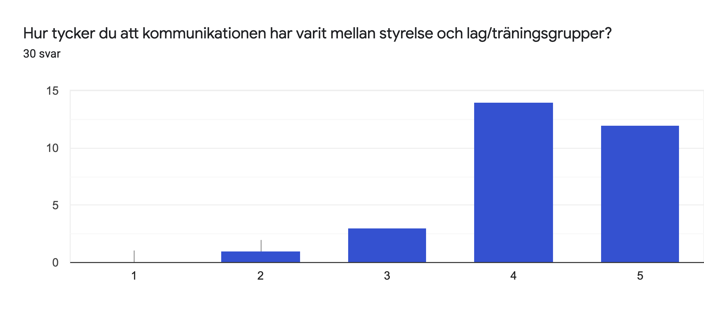
Sammanfattning ledarenkät 2020
Domarna?
Domarna har utvecklats och blivit bättre på att ta tills sig av det man sagt. Skoj!
Domarna är unga och lite blygsamma men börjar komma fram mer och mer nu och hörs på planen
Tycker att nivån p domarna är bra om man jämför med hur det har varit på andra ställen
Generellt sett måste nivån upp på domarna över hela distriktet
Kommunikation?

Slide 9
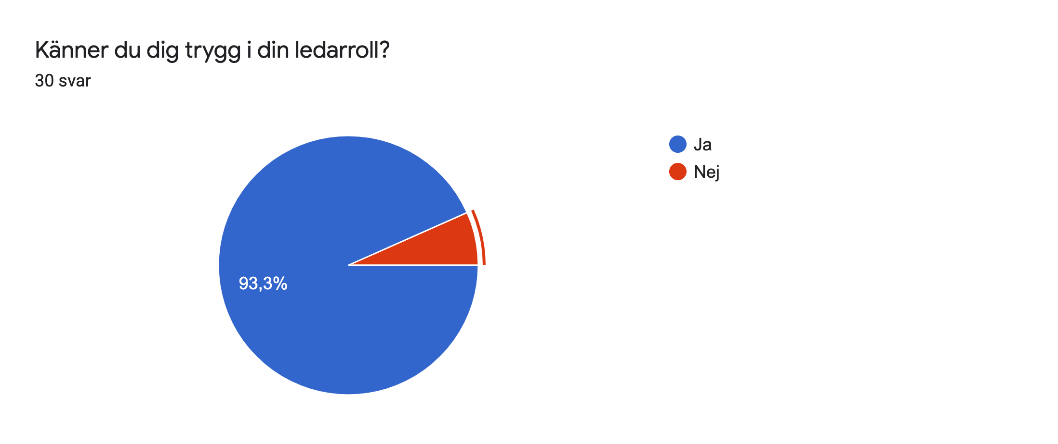
Sammanfattning ledarenkät 2020

Slide 10
Sammanfattning ledarenkät 2020
Vad skulle du behöva för att stärka och utveckla dig i din ledarroll i Hofors AIF?
Mer utbildning
Rutin på att leda gruppen. Fler roliga övningar i min repertoar. Vad är viktigt att tänka på för att utveckla spelarna. Känns som jag improviserar hela tiden. Tips och trix...
Vill inte
Vet ej
Utbildning kanske. Gärna att någon påpekar om det är något jag kan göra bättre.
Jag skulle behöva mer ren fotbollsmässig kunskap
Ev mer utb, övningsbank
Närmare samarbete mellan ledare och lag tror jag skulle stärka både personer och föreningen.
Kurser och tydliga mål ifrån föreningen.
36-timmarsdygn. Brist på tid för tillfället
Jag behöver (tuffa) till mig lite mera och vara mer bestämd.
Utbildningar
Utbildning, t.ex. olika träningsupplägg. Inspiration.
Inget
Hitta inspiration till träningar.
Utbildning

Slide 11
Sammanfattning ledarenkät 2020
Målvaktstränarutbildning
Fler intresserade barn.
Fler ledare i laget
Att vi har bättre kommunikationen. Fler ledarträffar. Delar på ledarkunskaper mer. Åka på studiebesök i andra klubbar.
Vet inte
Feedback från föräldrarna kanske ?
Mer träff med barn
Jag är nöjd med vad jag gör och min uppgift i laget.
Fler spelare som är mottagliga och intresserade av att lära sig
Lite mer utbildning att utveckla våra yngre målisar.
Inget nu för egen del. Önskar att fler yngre ska ställa upp som ledare och utbilda sig.

Slide 12
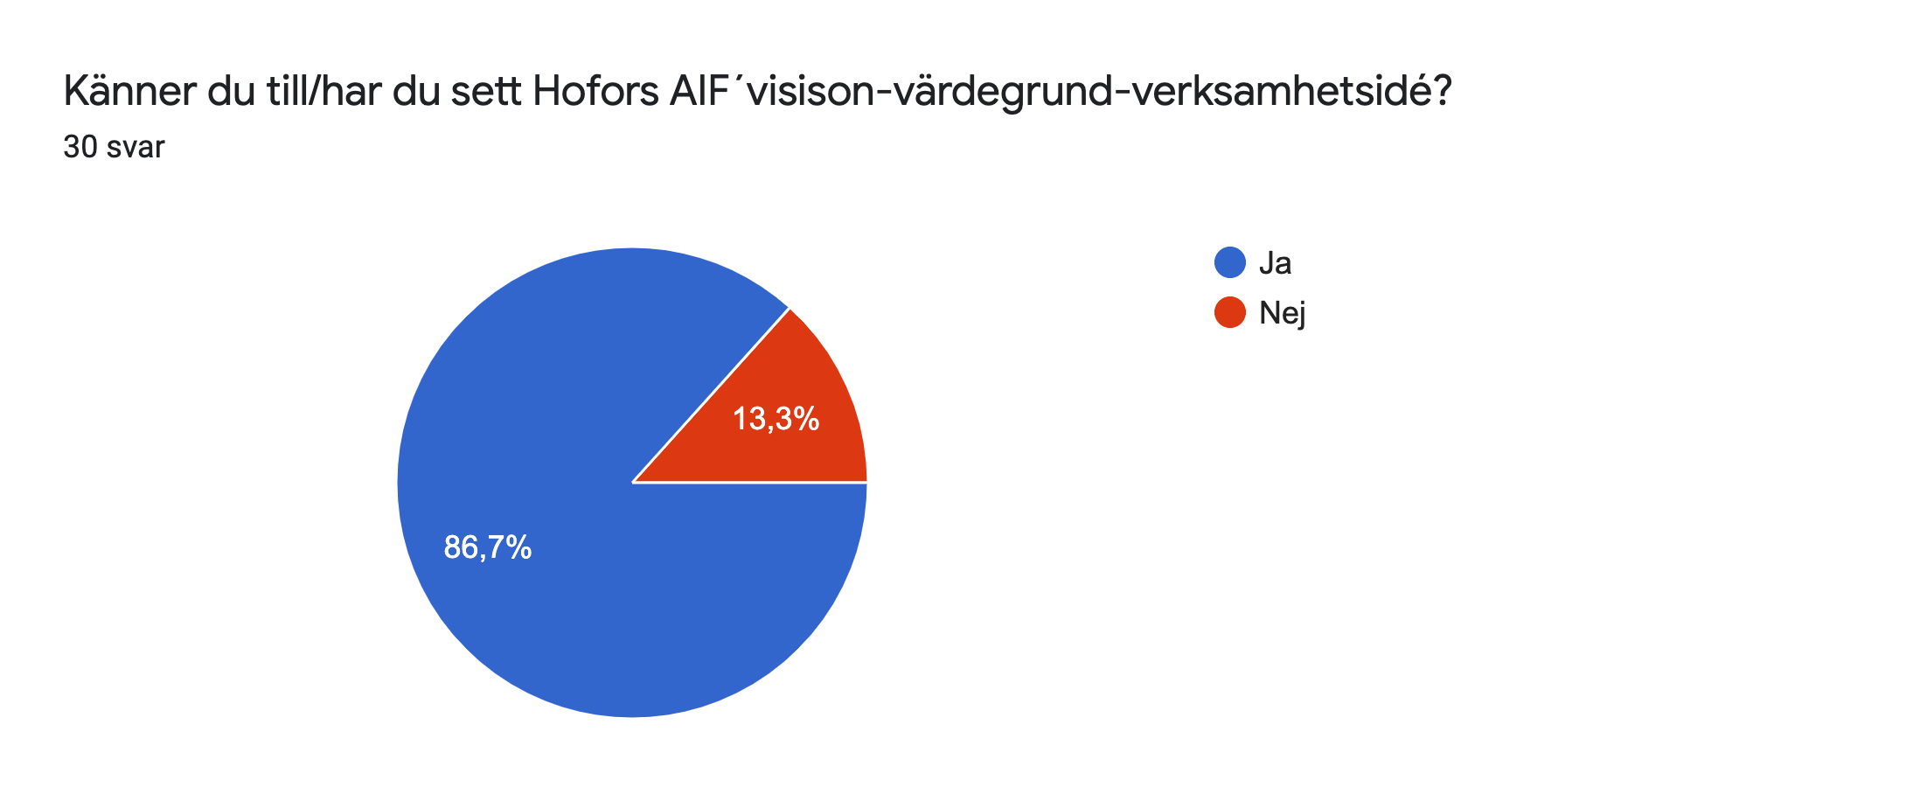
HAIF-policy - HAIF vision?

Slide 13
Vilka är föreningen?
VI ÄR FÖRENINGEN
Alla som på något sätt är med i verksamheten, antingen som aktiv, tränare, förälder, styrelse eller på något annat sätt arbetar i eller för föreningen,
Det är VI som gör föreningen till vad den är och det är VI TILLSAMMANS som skapar ett klimat och förhållningssätt till varandra där respekt, trygghet och tillit är rådande.
VI ÄR HOFORS AIF

Slide 14
Stort tack för den tid och det engagemang som du ger till Hofors AIF!

